Slide 1
Omapalvelu
Maksut

Slide 2
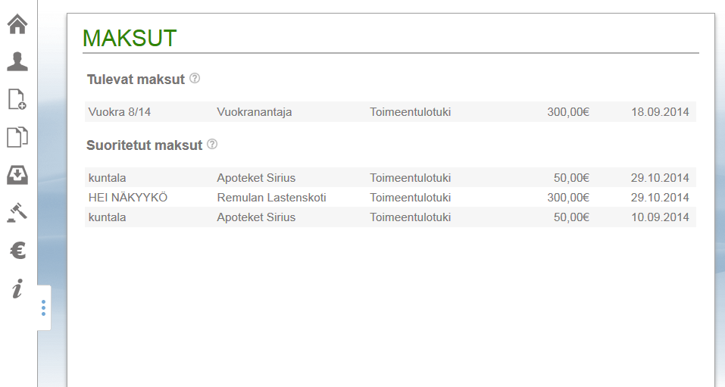
Maksut
Maksut -painikkeesta avautuu Maksut -näyttö.
Maksuista näytetään maksujen viestikentät, maksunsaajan nimi, palvelu josta rahat on maksettu sekä maksun summa.
Päivämäärä: Mikäli maksua ei ole maksettu, näkyy sarakkeessa maksulle syötetty maksupäivä. Jos maksu on maksettu, näytetään maksun kirjanpitopäivä tai kuluvan päivän aikana tieto ”Tänään”.

Slide 3
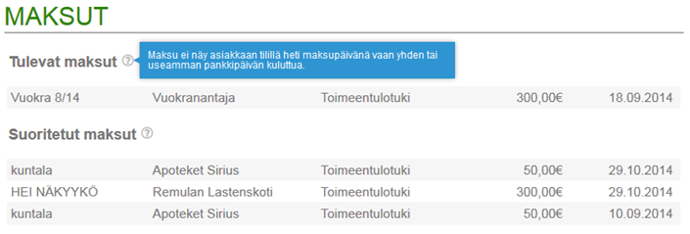
Maksut -näytöllä on eroteltu kenttiin Tulevat maksut (maksupäivä tulevaisuudessa) sekä Suoritetut maksut (maksu on käsitelty maksunsiirtoprosessissa).
Tulevien ja Suoritettujen maksujen perässä on -kuva. Viemällä hiiren osoittimen kuvan päälle näytetään maksuihin liittyvät ohjetekstit.

